Slide 1
THỰC TẬP CƠ SỞ NGÀNH ĐỀ TÀI: XÂY DỰNG WEBSITE BÁN ĐỒ ĐIỆN TỬ
Nhóm: 16
GVHD: Th.S Nguyễn Thế Anh
Nhóm sinh viên thực hiện:
Nguyễn Trung Hiếu
Nguyễn Mạnh Hoàn Đào Quốc Huy

Slide 2

NỘI DUNG
01
03
TỔNG QUAN ĐỀ TÀI VÀ CƠ SỞ LÝ THUYẾT
GIAO DIỆN HỆ THỐNG
02
04
THIẾT KẾ HỆ THỐNG
ĐÁNH GIÁ VÀ ĐỊNH HƯỚNG

Slide 3
TỔNG QUAN ĐỀ TÀI VÀ CƠ SỞ LÝ THUYẾT
01

Slide 4

TỔNG QUAN ĐỀ TÀI
Trong bối cảnh toàn cầu hóa và sự phát triển không ngừng của công nghệ thông tin, thương mại điện tử đã trở thành một phần không thể thiếu trong chiến lược kinh doanh của nhiều doanh nghiệp
Báo cáo này tập trung vào việc thiết kế và phát triển một website bán đồ điện tử với mục tiêu tạo ra một nền tảng thương mại điện tử đáp ứng nhu cầu ngày càng cao của người tiêu dùng

Slide 5
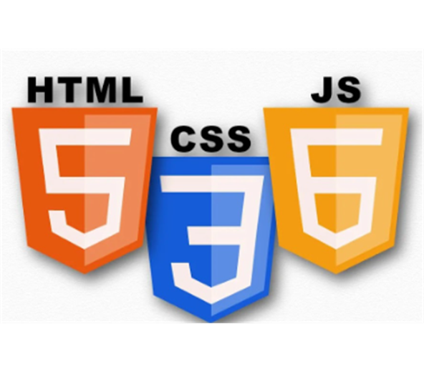
NGÔN NGỮ FRONT-END SỬ DỤNG
HTML
HTML (HyperText Markup Language) là nền tảng của các trang web, cung cấp cấu trúc cho nội dung web và cho phép sử dụng các siêu liên kết để kết nối các tài liệu.
CSS
CSS (Cascading Style Sheets) nâng cao khả năng hiển thị trực quan của các trang web, kiểm soát bố cục, màu sắc, phông chữ và các yếu tố thiết kế tổng thể để cải thiện trải nghiệm người dùng.
JavaScript
JavaScript là một ngôn ngữ lập trình giúp thêm tính tương tác vào các trang web, cho phép thay đổi nội dung động và cải thiện giao diện người dùng mà không cần tải lại trang.

Slide 6
CÔNG NGHỆ BACK-END SỬ DỤNG
01
02
03
Node.js
MySQL
Tổng quan chức năng của Back-end
Node.js cho phép xây dựng các ứng dụng phía máy chủ có khả năng mở rộng thông qua kiến trúc không chặn và điều khiển theo sự kiện.
Quản lý và lưu trữ dữ liệu của người dung, sản phẩm và đơn hang
Các chức năng backend bao gồm quản lý máy chủ, lưu trữ dữ liệu, xác thực người dùng và logic ứng dụng, tất cả phối hợp để đảm bảo luồng dữ liệu mượt mà và tương tác người dùng với các ứng dụng web.

Slide 7



CÔNG CỤ SỬ DỤNG
Rational Rose
01
Rational Rose hỗ trợ thiết kế dựa trên UML, cho phép các nhà phát triển mô hình hóa hệ thống bằng các sơ đồ mô tả các trường hợp sử dụng, kiến trúc hệ thống và mẫu thiết kế, giúp nâng cao sự rõ ràng và hiểu biết.
Visual Studio Code
02
Visual Studio Code là một trình soạn thảo mã linh hoạt với nhiều plugin, cung cấp môi trường phát triển phong phú cho các lập trình viên web thông qua các tính năng như tô sáng cú pháp, gỡ lỗi và tái cấu trúc mã.
Basamiq Wireframe
03
Balsamiq Wireframe là một công cụ tạo nguyên mẫu ở mức độ chi tiết thấp. Nó cho phép các nhà thiết kế nhanh chóng hình dung các ý tưởng bố cục, tập trung vào cấu trúc và luồng nội dung mà không bị phân tâm bởi các chi tiết trực quan.

Slide 8
QUẢN LÝ MÃ NGUỒN
Git
Git là một hệ thống kiểm soát phiên bản phân tán giúp các nhà phát triển theo dõi thay đổi, hợp tác và quản lý các phiên bản mã linh hoạt, tạo điều kiện cho việc làm việc nhóm suôn sẻ và có tổ chức trong phát triển phần mềm.
GitHub
GitHub là một nền tảng lưu trữ Git trên đám mây, tạo điều kiện thuận lợi cho việc hợp tác và gắn kết cộng đồng thông qua các tính năng như pull requests, issues và công cụ quản lý dự án.

Slide 9
KIẾN TRÚC MVC
Model
Component Model quản lý dữ liệu và logic tương tác với cơ sở dữ liệu để cung cấp dữ liệu mà ứng dụng yêu cầu và xử lý đầu vào trước khi gửi nó đến controller.
View
View chịu trách nhiệm hiển thị dữ liệu cho người dùng. Nó cấu trúc và trình bày các yếu tố giao diện người dùng, đảm bảo người dùng tương tác với một bố cục trực quan và hấp dẫn.
Controller
Controller hoạt động như một người trung gian giữa Model và View, xử lý đầu vào, cập nhật Model tương ứng và xác định View nào sẽ được hiển thị, điều phối luồng ứng dụng.

Slide 10
THIẾT KẾ HỆ THỐNG
02

Slide 11
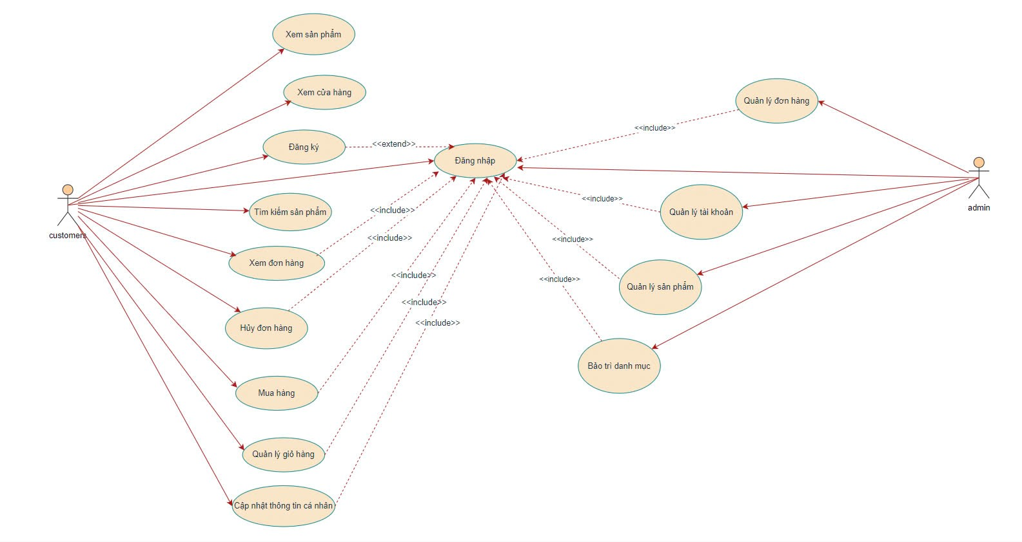
CÁC CHỨC NĂNG CỦA HỆ THỐNG
Hình: Biểu đồ use case

Slide 12
CÁC CHỨC NĂNG HỆ THỐNG
Đăng ký
Người dùng có thể tự tạo tài khoản cho mình để truy cập trang web với quyền là user
Đăng nhập
Người dùng và admin có trang đăng nhập riêng để thực hiện các chức năng của hệ thống
Xem cửa hàng
Khách hàng truy cập vào đường link trang web của cửa hàng. Hệ thống hiển thị trang chủ của cửa hàng ra màn hình
Tìm kiếm sản phẩm
Khách hàng có thể tìm kiếm thông tin sản phẩm bằng cách nhập tên sản phẩm cần tìm, danh mục sản phẩm sẽ hiện ra
Xem sản phẩm
Xem chi tiết thông tin sản phẩm như tên, giá, danh mục,…

Slide 13
CÁC CHỨC NĂNG HỆ THỐNG
Chỉnh sửa thông tin cá nhân
Người dùng có thể chỉnh sửa thông tin đăng nhập là mật khẩu, thông tin cá nhân như tên, số điện thoại…
Quản lý giỏ hàng
Sau khi đã chọn được sản phẩm, khách hàng chọn, số lượng sản phẩm và click vào thêm giỏ hàng. Sản phẩm sẽ được thêm vào giỏ hàng của khách hàng
Mua hàng
Sau khi đã có 1 số lượng sản phẩm trong giỏ hàng, khách hàng có thể đặt hàng bằng cách click vào nút thanh toán, hệ thống sẽ tự động cập nhật hóa đơn mới vào danh mục hóa đơn của admin quản lý
Xem đơn hàng
Khách hàng có thể xem các đơn hàng và tình trạng: Chờ duyệt, đã duyệt, Đã hủy

Slide 14
CÁC CHỨC NĂNG HỆ THỐNG
Hủy đơn hàng
Khách hàng có thể hủy những đơn hàng đang trong trạng thái chờ duyệt
Quản lý đơn hàng
Admin có thể xem chi tiết đơn hàng, duyệt đơn hàng hoặc hủy đơn hàng đang trong trang thái chờ duyệt
Quản lý sản phẩm
Admin có thể thêm, sửa thông tin sản phẩm (Không có xóa)
Quản lý danh mục
Admin có thể thêm, sửa hoặc xóa thông tin sản phẩm
Quản lý tài khoản
Admin với quyền quản lý có thể thêm, sửa xóa nhân viên

Slide 15
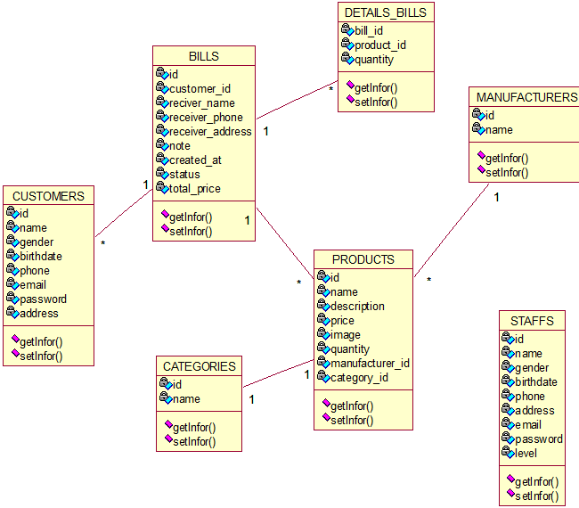
BIỂU ĐỒ LỚP CÁC THỰC THỂ
Hình: Biểu đồ lớp các use case

Slide 16
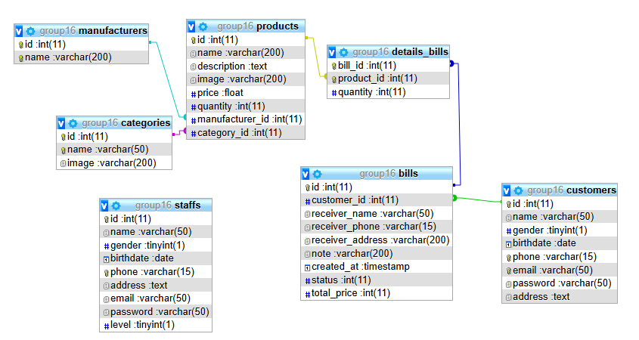
CƠ SỞ DỮ LIỆU
Hình: Biểu đồ thực thể liên kết mức vật lý

Slide 17
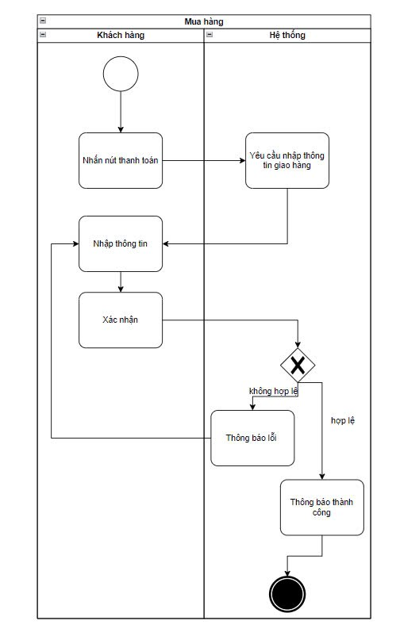
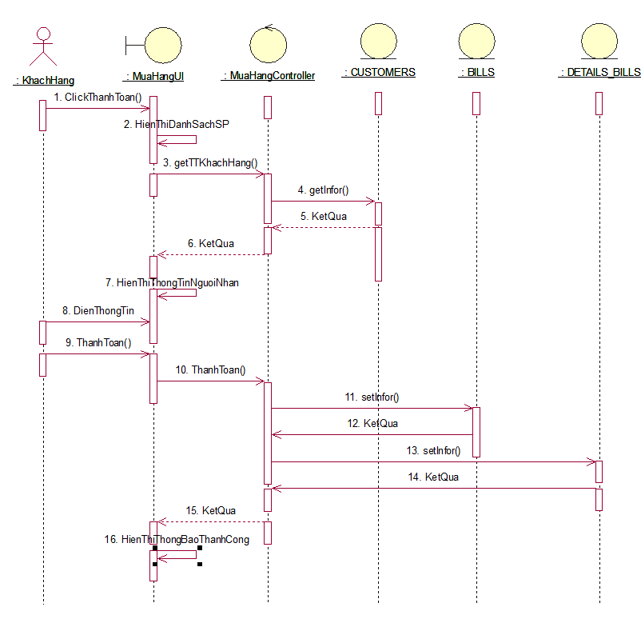
CHỨC NĂNG MUA HÀNG
Hình: Biểu đồ hoạt động Mua hàng
Hình: Biểu đồ trình tự use case Mua hàng

Slide 18
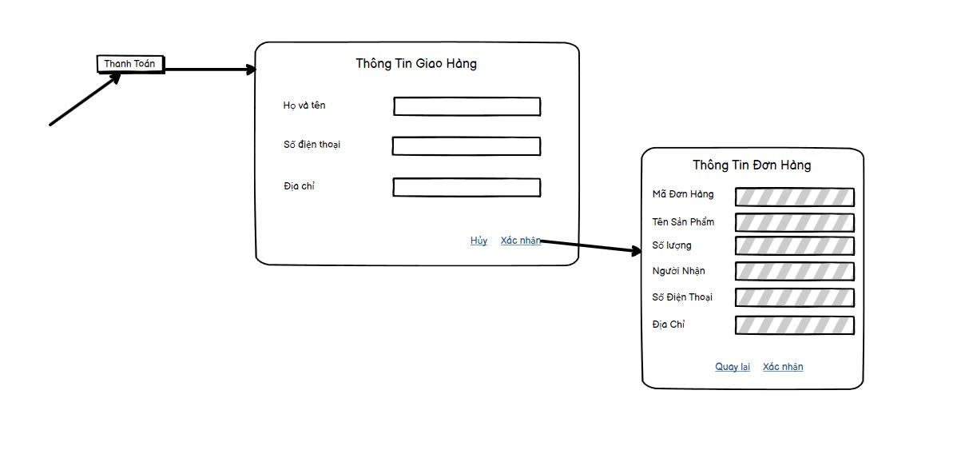
CHỨC NĂNG MUA HÀNG
Hình: Hình dung màn hình Mua hàng

Slide 19
GIAO DIỆN HỆ THỐNG
03

Slide 20
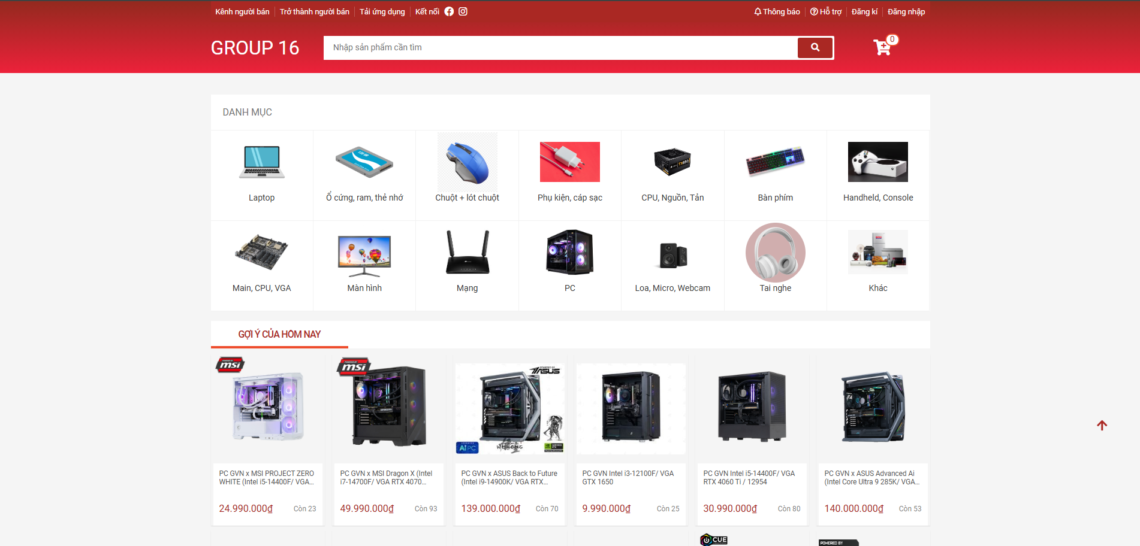
GIAO DIỆN TRANG WEB
Hình: Trang chủ website

Slide 21
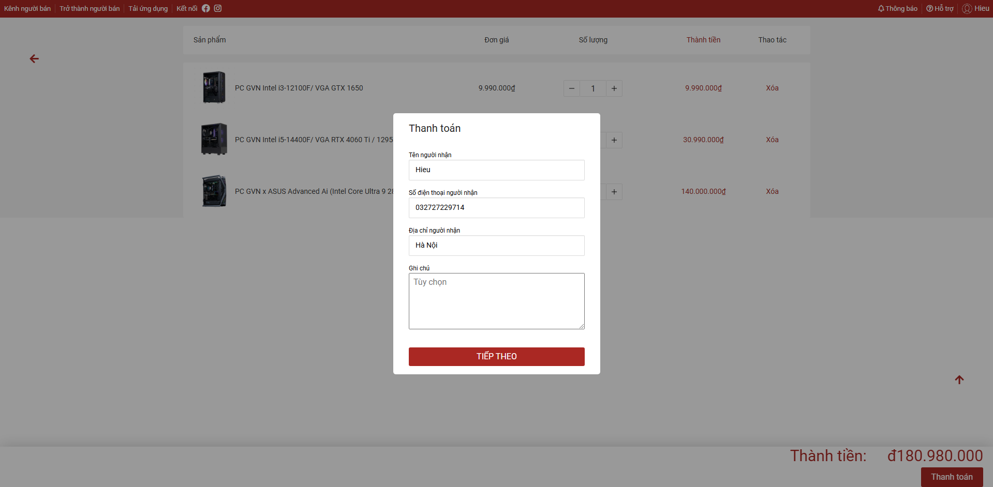
GIAO DIỆN TRANG WEB
Hình: Chức năng mua hàng

Slide 22
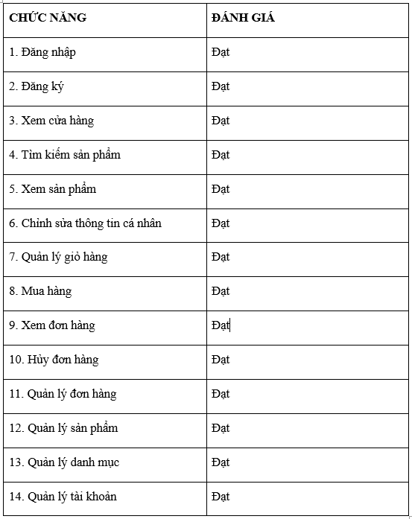
KIỂM THỬ PHẦN MỀM
Bảng: Kiểm thử phần mềm

Slide 23
ĐÁNH GIÁ VÀ ĐỊNH HƯỚNG
04

Slide 24
ĐÁNH GIÁ VÀ ĐỊNH HƯỚNG PHÁT TRIỂN
01
02
Đánh giá
Phát triển trong tương lai
- Giao diện thân thiện: Dễ dàng sử dụng cho người dùng với thiết kế trực quan.
- Chức năng đáp ứng nhu cầu: Các chức năng như quản lý sản phẩm, giỏ hàng, đặt hàng đã đáp ứng yêu cầu cơ bản của hệ thống bán hàng điện tử.
- Thanh toán online: Liên kết với các cổng thanh toán để tăng tiện lợi cho khách hàng.
- Tối ưu hiệu năng: Cải thiện tốc độ tải trang, tăng khả năng đáp ứng khi truy cập đông.
- Quản lý khách hàng tốt hơn: Thêm hệ thống gợi ý sản phẩm dựa trên lịch sử mua hàng.

Slide 25
Thank you

